Slide 1
Açıklık Tarama ve Sızma Testi
MSÜ-2020
Deniz DEMİRCİ

Slide 2
AMAÇ:
Bilgi güvenliğini sağlamak maksadıyla; güvenlik zafiyetlerinin tespit edilerek risklerin azaltılmasına ve açıklıkların giderilmesine yönelik bilgi sahibi olunması.

Slide 3

KAPSAM:
Sızma Testi ve Yöntemlerinin Tanıtımı
Planlama ve Hazırlık, Keşif/Bilgi Toplama
Tarama ve Tarama Araçları
Risk ve Zafiyet Analizi
Zafiyetlerin Sömürülmesi – Temel Bilgiler
Zafiyetlerin Sömürülmesi – Tersine Mühendislik ve Exploit Geliştirme
Ara Sınav

Slide 4
KAPSAM:
Web Uygulama Zafiyetlerinin Sömürülmesi – OWASP Top 10
Web Uygulama Zafiyetlerinin Sömürülmesi - OWASP Top 10
Yetki Yükseltme ve Yatay Hareket Etme Teknikleri
Parola Kırma ve Oturum Bilgileri Saldırıları
Özet Analiz ve Rapor Hazırlama
Sızma Testi İleri Düzey Başlıklar ve Sertifika Süreçlerinin Tanıtılması
Final Sınavı

Slide 5
DEĞERLENDİRME:
Yarı Yıl Çalışmaları | Adet | Puan (%)
Ödev | 3 | 20
Ara sınav | 1 | 30
Final Sınavı | 1 | 50
TOPLAM |  | 100

Slide 6

BİLGİ GÜVENLİĞİ
Notes:
Gizlilik : Bilginin yetkisiz kişilerin eline geçmemesidir.
Bütünlük : Bilginin yetkisiz kişiler tarafından değiştirilmemesidir.
Erişilebilirlik : Bilginin ilgili ya da yetkili kişilerce ulaşılabilir ve kullanılabilir durumda olmasıdır.

Slide 7
GİZLİLİK
Bilginin yetkisiz kişilerin eline geçmesini engellemeyi amaçlamaktadır.
Bilgi hem bilgisayar sistemlerinde işlenirken (process), hem saklama ortamlarında depolanırken (storage), hem de ağ üzerinde gönderici ve alıcı arasında taşınırken (transport) yetkisiz erişimlerden korunmalıdır.
Saldırgan bir yapılandırma veya yazılım hatasını istismar ederek yahut Sosyal Mühendislik teknikleri ile yetkili insanların hatalarını istismar ederek bilgilere izinsiz olarak erişebilir.
Bu prensipte dikkat edilmesi gereken nokta, bilginin tamamen gizlenmesini sağlamak değil, yetkisiz bir şekilde elde edilmesini engellemek ve erişilebildiği durumunda da bundan haberdar olmaktır.

Slide 8

GİZLİLİK
Gizlilik prensibi ile ilgili temel kavramlar aşağıdaki gibi sıralanabilir.
Sensitivity: Verinin hassaslığı
Discretion: Bilginin paylaşımında ihtiyatlı davranmak(ağzı sıkılık)
Criticality: Kritiklik
Concealment: Açıklamanın gizlenmesi veya önlenmesi
Secrecy: Gizlilik
Privacy: Gizlilik, mahremiyet
Seclusion: Tecrit
Isolation: Bilginin, diğer bilgilerden ayrılarak saklanması

Slide 9
BÜTÜNLÜK
Amaç, bilgiyi olması gerektiği şekilde tutmak ve korumaktır. Bilginin bozulmasını, değiştirilmesini, yeni veriler eklenmesini, bir kısmının veya tamamının silinmesini engellemeyi hedefler.
Bu amaçla kritik bilgi için erişim kontrolünün gerçekleşmesi ve belli aralıklarla yedeklemenin gerçekleşmesi gerekmektedir.
Bu durumda veri, haberleşme sırasında izlediği yollarda değiştirilmemiş, araya yeni veriler eklenmemiş, belli bir kısmı ya da tamamı tekrar edilmemiş ve sırası değiştirilmemiş şekilde alıcısına ulaşır.

Slide 10
BÜTÜNLÜK
Bütünlük prensibi temel olarak Sistem Bütünlüğü ve Veri Bütünlüğü olarak ikiye kısımda incelenebilir.
Bu prensipte dikkat edilmesi gereken nokta, bilginin değiştirilmemesini sağlamak değil, yetkisiz bir şekilde değiştirilmesini engellemek ve değişiklik durumunda da bundan haberdar olunabilmektir.

Slide 11
BÜTÜNLÜK
Bütünlük prensibi ile ilgili temel kavramlar aşağıdaki gibi sıralanabilir.
Accuracy: Doğruluk, kesinlik
Truthfulness: Doğruluk
Authenticity: Doğruluk
Validity: Geçerlilik
Nonrepudiation: İnkar edilememezlik
Accountability: Hesap verilebilirlik
Responsibility: Sorumluluk
Completeness: Tamlık
Comprehensiveness: Kapsamlılık, kapsayıcılık

Slide 12
ERİŞİLEBİLİRLİK
Bilginin (verinin, kaynağın, sistemin,…) belirlenen / beklenen / hedeflenen / ihtiyaç duyulan süre boyunca ulaşılabilir ve kullanılabilir olmasını, tam ve eksiksiz olarak yapılmasını amaçlayan prensiptir.
Erişilebilirlik; bilişim sistemlerini, kurum içinden ve dışından gelebilecek başarım düşürücü tehditlere karşı korumayı hedefler.
Erişilebilirlik hizmeti sayesinde, kullanıcılar, erişim yetkileri dahilinde olan verilere, veri tazeliğini yitirmeden, zamanında ve güvenilir bir şekilde ulaşabilirler.
Bu prensipte dikkat edilmesi gereken nokta, erişilebilirlik ile sistemin %100 ayakta kalmasını sağlanmaz, belirlenen süre boyunca (SLA – Service Level Agreement) hizmet verilmesinin sağlanmasıdır.

Slide 13
ERİŞİLEBİLİRLİK
Erişilebilirlik prensibi ile ilgili temel kavramlar aşağıdaki gibi sıralanabilir.
Usability: Kullanılabilirlik
Accessibility: Erişilebilirlik
Timeliness: Vaktindelik
Notes:
Ref: https://www.bilgiguvenligi.gov.tr/microsoft-sistemleri-guvenligi-dokumanlari/index.php

Slide 14
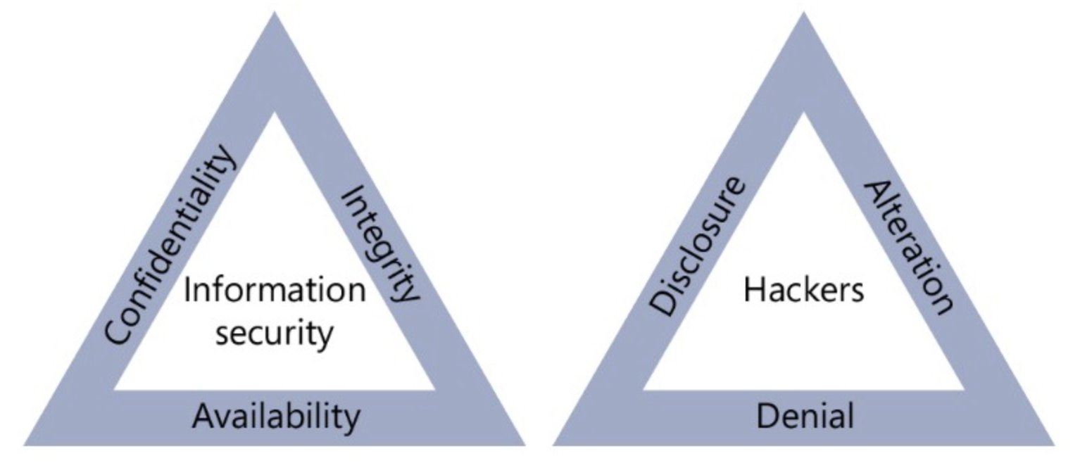
BİLGİ GÜVENLİĞİ - PRENSİPLER:
Notes:
https://www.infosectrain.com/blog/cybersecurity-analyst-x-pentester/
https://www.zdnet.com/article/the-biggest-hacks-data-breaches-of-2020/

Slide 15
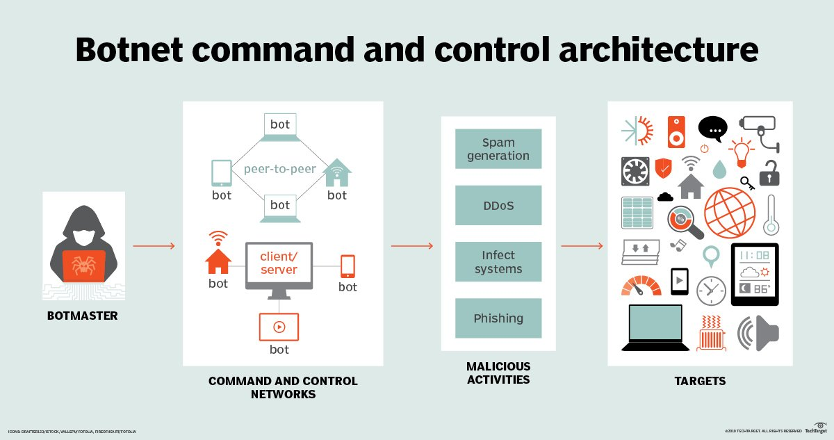

Slide 16
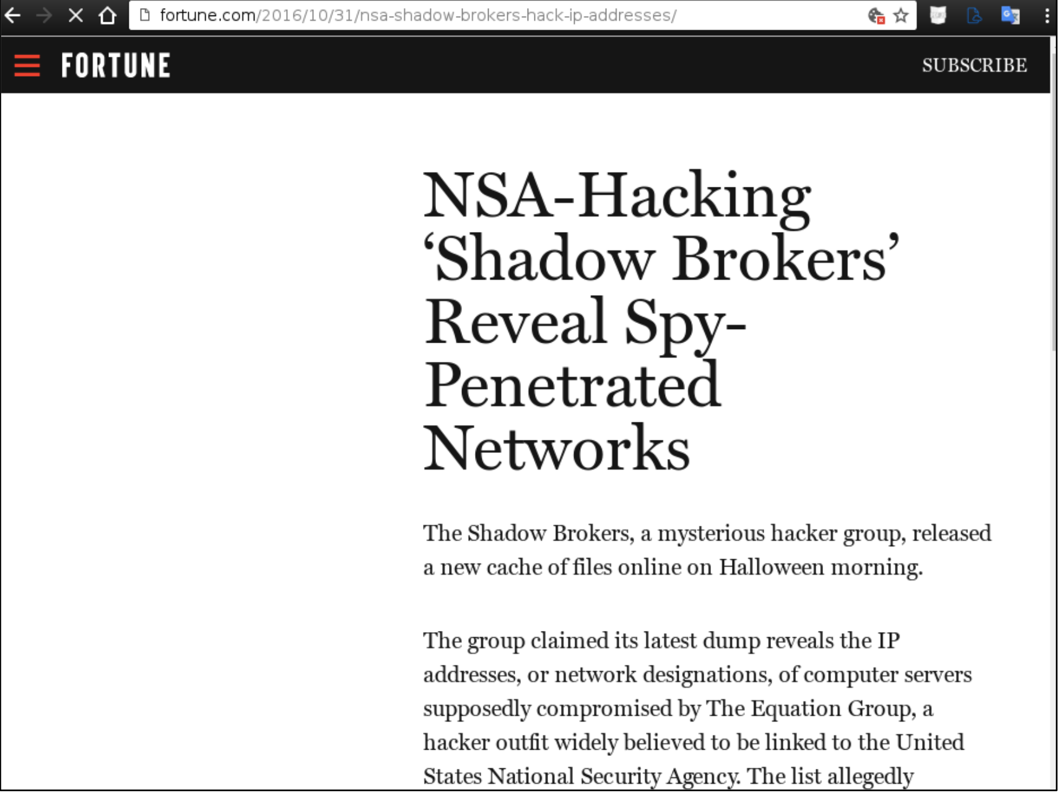
Notes:
https://github.com/misterch0c/shadowbroker
https://www.rapid7.com/db/modules/exploit/windows/smb/ms17_010_eternalblue/

Slide 17
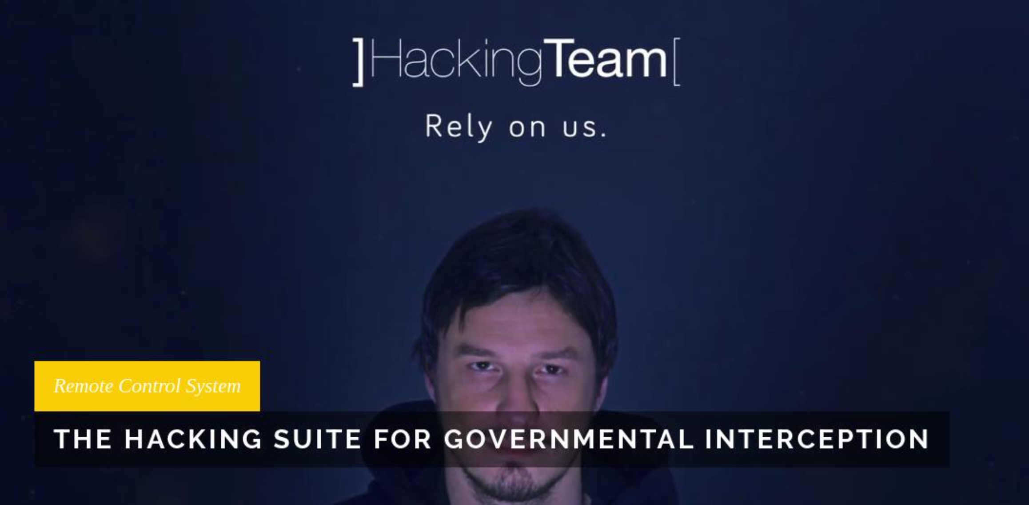

Slide 18
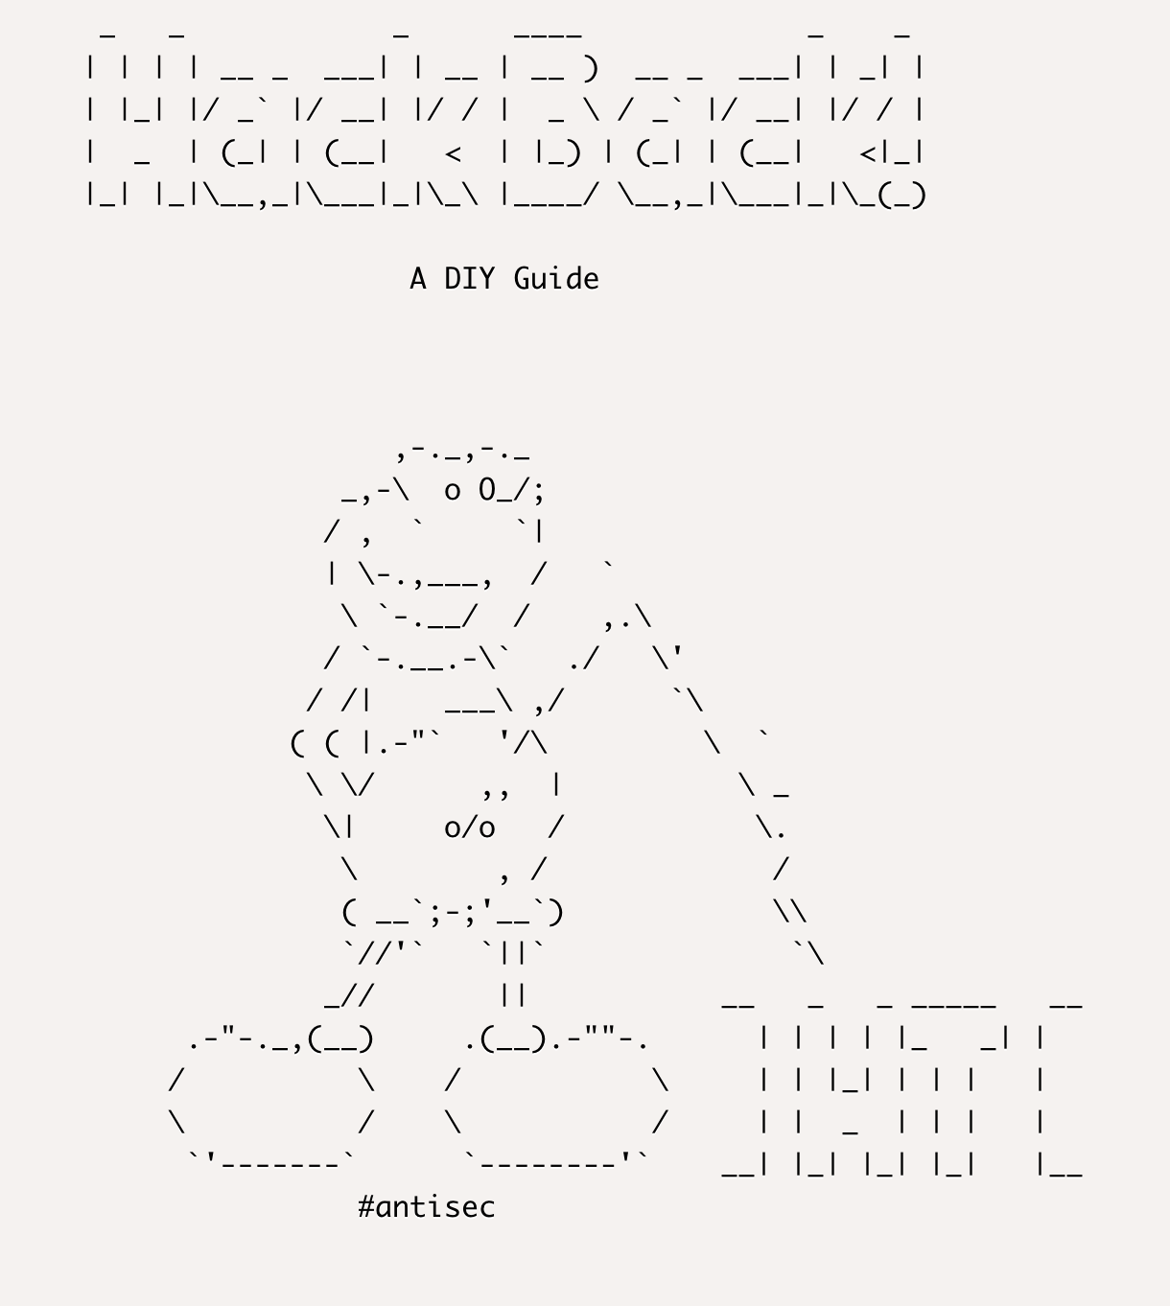
Notes:
https://www.exploit-db.com/papers/41915

Slide 19
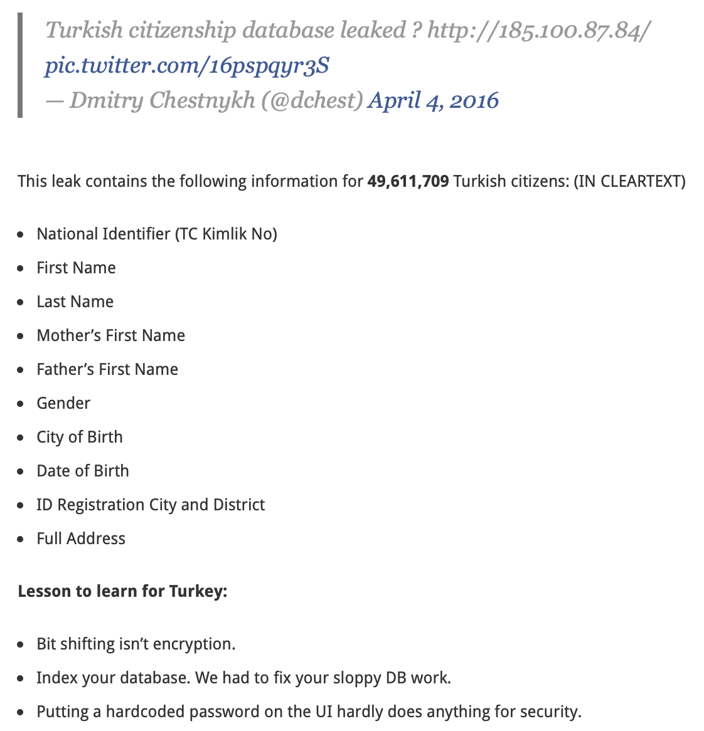
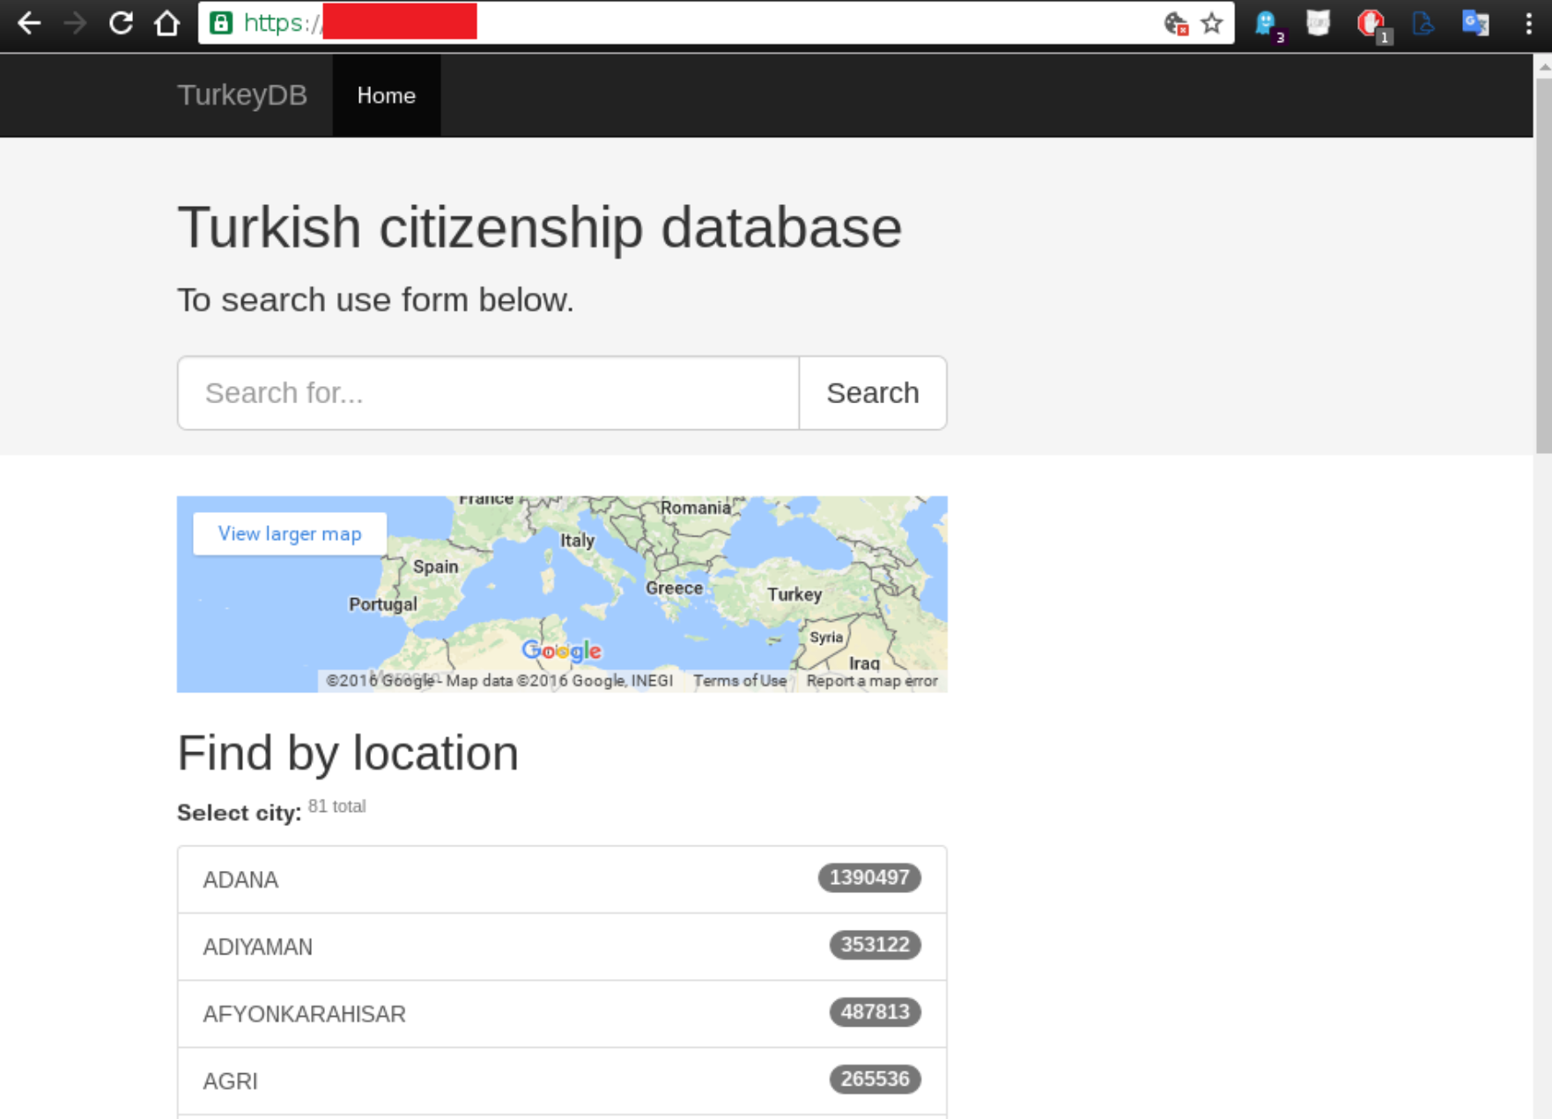

Slide 20
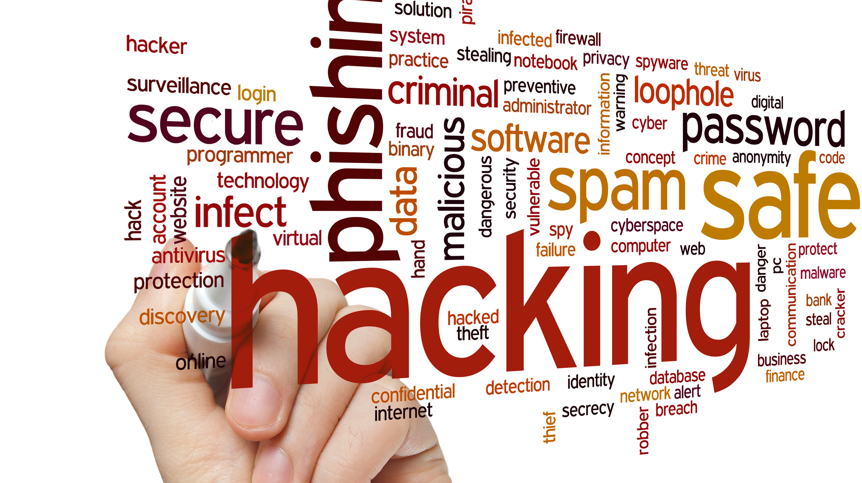
Notes:
Genel anlamda hack, sisteme izinsiz erişim elde etmek manasına gelir. Bu erişimi sağlayan yani bu eylemi gerçekleştiren kişilere ise “hacker” şeklinde tanımlama yapılmaktadır. Hacker kelimesi Türkçe’ye çevrildiği zaman “bilgisayar korsanı” olarak tanımlanır. Birçok hacker korsan tanıma karşı olsa da medyanın etkisi ile bilgisayar korsanları tanımı bütün dünyada kullanılır hale gelmiştir.
Aslında “hack'lemek” bir sisteme farklı yöntemler denenerek, sistemin zafiyetleri tespit edilmesi ve bu zafiyetler kullanılarak ilgili sisteme ikinci bir erişim yolu elde etmektir. Hacker ise teknik bilgi ve beceri sahibi sistem, network, yazılım gibi birçok alanda uzmanlığı kanıtlamış ve elektronik tabanlı sistemlere veya internet üzerindeki hesapların zafiyetlerini kullanarak sistemlere erişim elde eden kişilerdir.

Slide 21
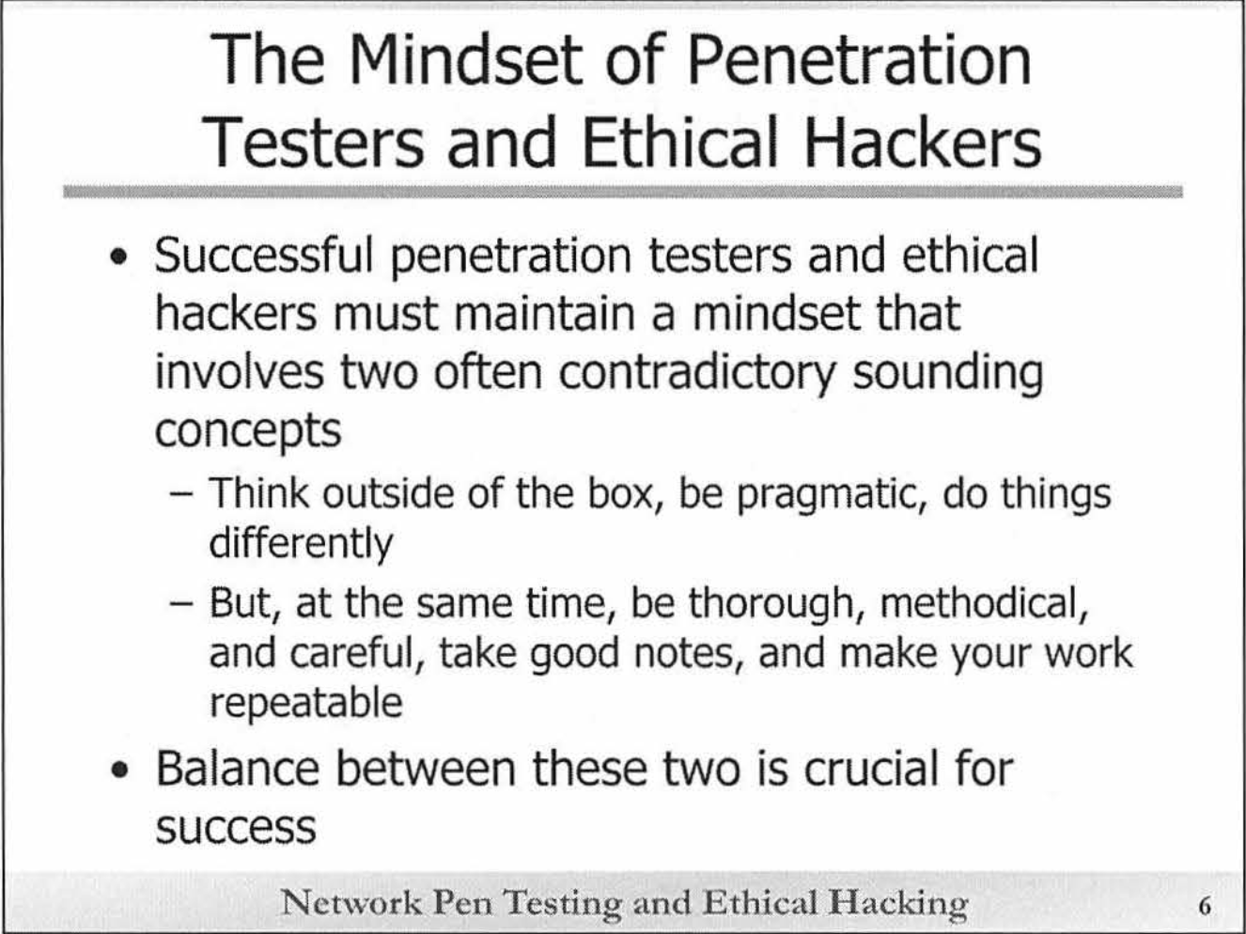
Notes:
Sans sec-560 slides

Slide 22
PENTEST YONTEMLERI
Open Source Security Testing Methology Manual (OSSTMM)
Pen Testing Execution Standard (PTES)
NIST Special Publication 800-115: Techinal Guide to Information Security Testing and Assessment
Open Web Application Security Project (OWASP)
Penetration Testing Framework
Notes:
OSSTMM: The overall document is broad, covering numerous kinds of security tests. It does not go into depth with particular commands and tools but is still immensely useful. One of the best aspects of the OSSTMM is its detailed discussion of scoping a project in advance, as well the report templates that it includes. It has fill-in-the-blank templates for almost eve1y kind of test it describes. (SANS SEC-560)
PTES: It's a great outline of a penetration test, with more detail being added on a regular basis.
NIST : covers network penetration testing methodologies at a high level. The document addresses the process commonly applied in testing, planning for tests, conducting detailed analysis, and dealing with validation of discovered issues. It also includes appendixes that cover some common tools used in vulnerability assessments and penetration tests.
Baseline Skill Set for hacker according to NIST: Extensive TCP/IP, networking, and OS knowledge; advanced knowledge of network and system vulnerabilities and exploits; knowledge of techniques to evade security detection.
OWASP : OWASP Guide focuses purely on web application security
testing. From a web app perspective, this document is an excellent description o f the various kinds o f testing that need to be done, providing great depth and a wide variety oftools to use in the process.
Pentest framework : provides a step-by-step walk through of every aspect of a network penetration test, including specific tools (with links to each and every tool) and the individual commands to use for each tool. http://www.vulnerabilityassessment.co.uk/Penetration%20Test.html

Slide 23
Terminal?
A Windows cmd.exe with the prompt: C : \>
A Windows PowerShell with the prompt: PS C:\>
A Linux bash shell (which we'll run as root) with the prompt: #
The Metasploit Framework Console with the prompt: msf >
A Meterpreter shell with the prompt: meterpreter >
Notes:
netsh advfirewall set allprofiles state off

Slide 24
Hazırlık
Gizlilik Sözleşmesi (NDA)
Hedef Kurum için en önemli alanların kurum personeli ile ortaya çıkarılması
Angajman Kuralları (Rules of Engagement ) , test nasıl yapılacak?
Test kapsamının belirlenmesi
Resmi izin belgesi (Jail Free Card)
Takımı belirleme
Testin Gerçekleştirilmesi
Detaylı Analiz ve Tekrar Test Gerçekleştirilmesi
Raporlama
Notes:
https://overthewire.org/wargames/
https://hackthebox.org
https://tryhackme.com/login
https://ctf365.com/
https://www.vulnhub.com/
https://antsle.com/
https://www.hackthebox.eu/
http://www.dvwa.co.uk/
https://pentest.ws

Slide 25
Sızma Testi Uzmanı
Programlama
Scripting
Python, c, c#, c++, asm …
Ağ
OSI
TCP/IP
Trafik Analizi …
Web
Frontend
BackEnd
DB …
Tersine Mühendislik
X86
X64
ARM
İlgi

Slide 26


